Slide 1
Мои домашние животные
Семья Егоровых

Slide 2
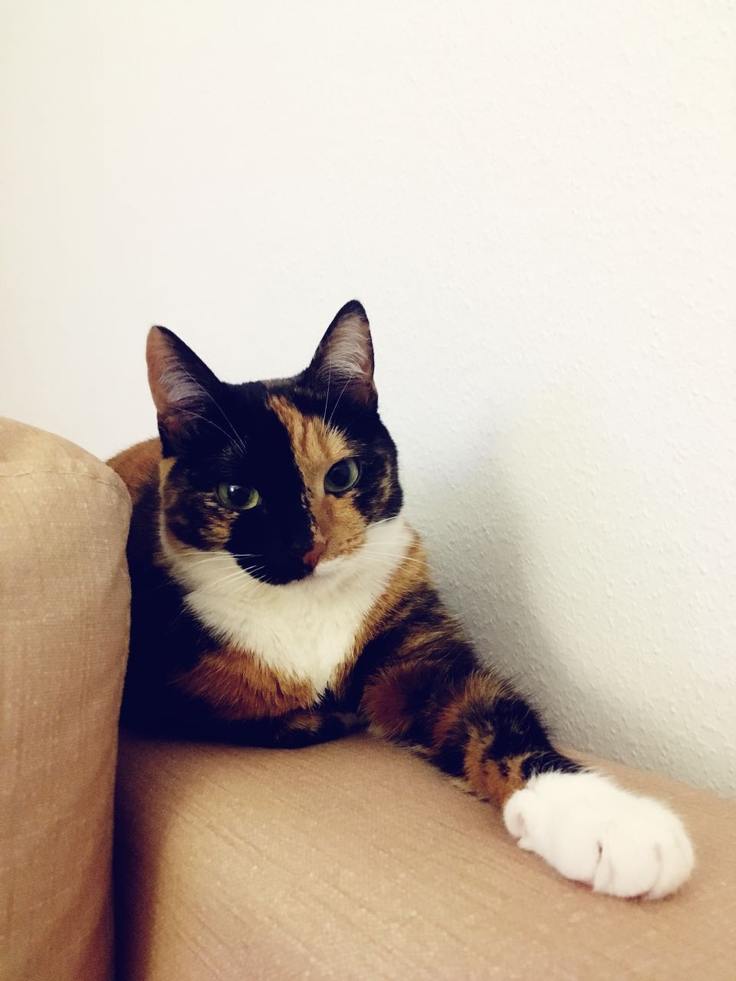
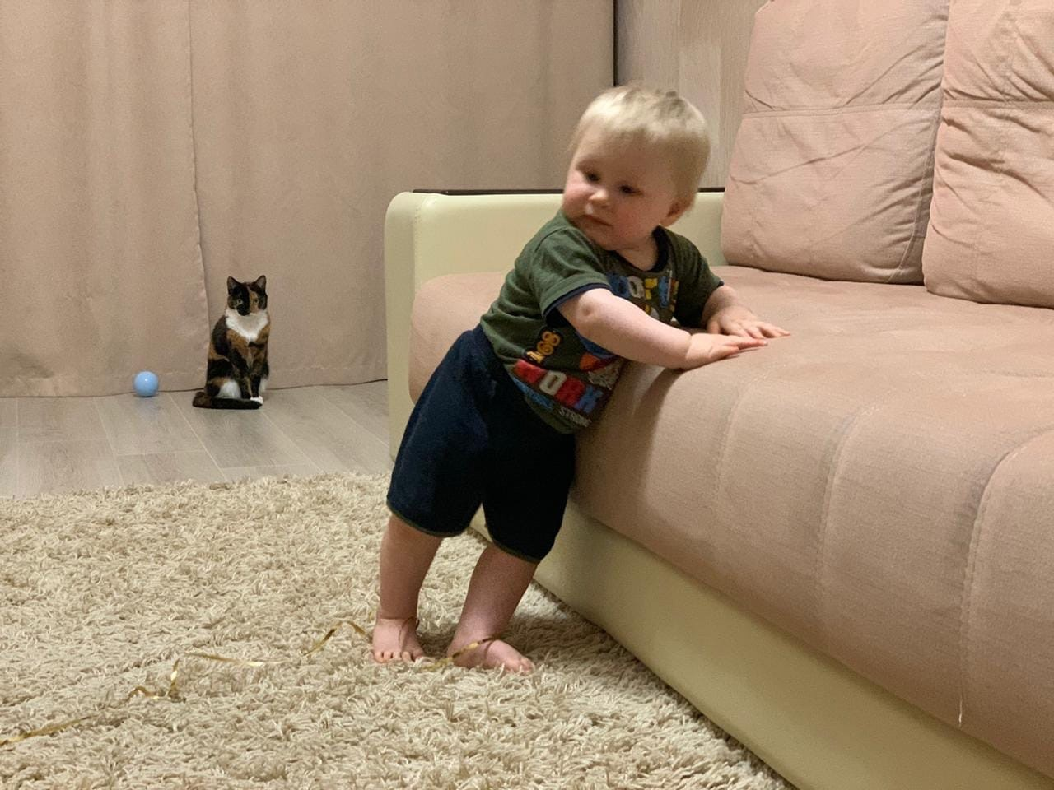
Привет! Я Сёма, а это мои кошечки: Дыня и Куба.

Slide 3
Дыня и Куба жили с мамой и папой, когда меня еще не было. А когда появился Я они сразу меня полюбили)

Slide 4
Когда я был маленький и не умел ходить, Дыня присматривала за мной, когда мама выходила из комнаты

Slide 5
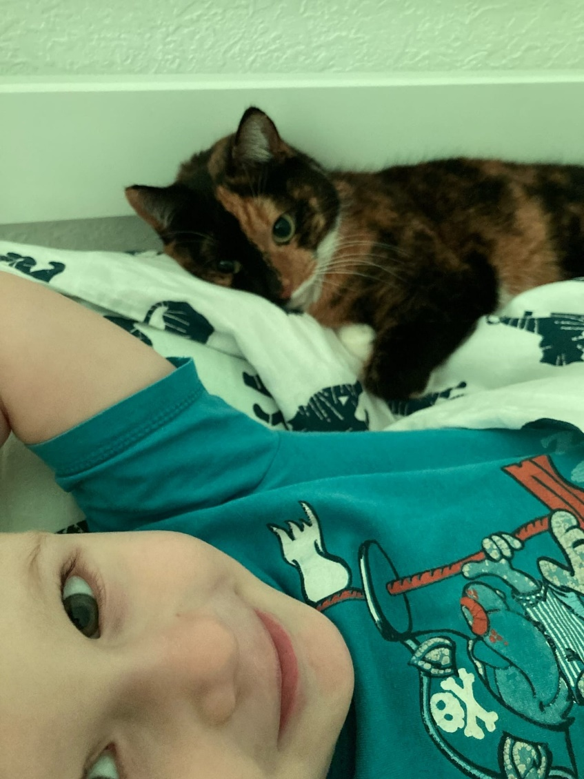
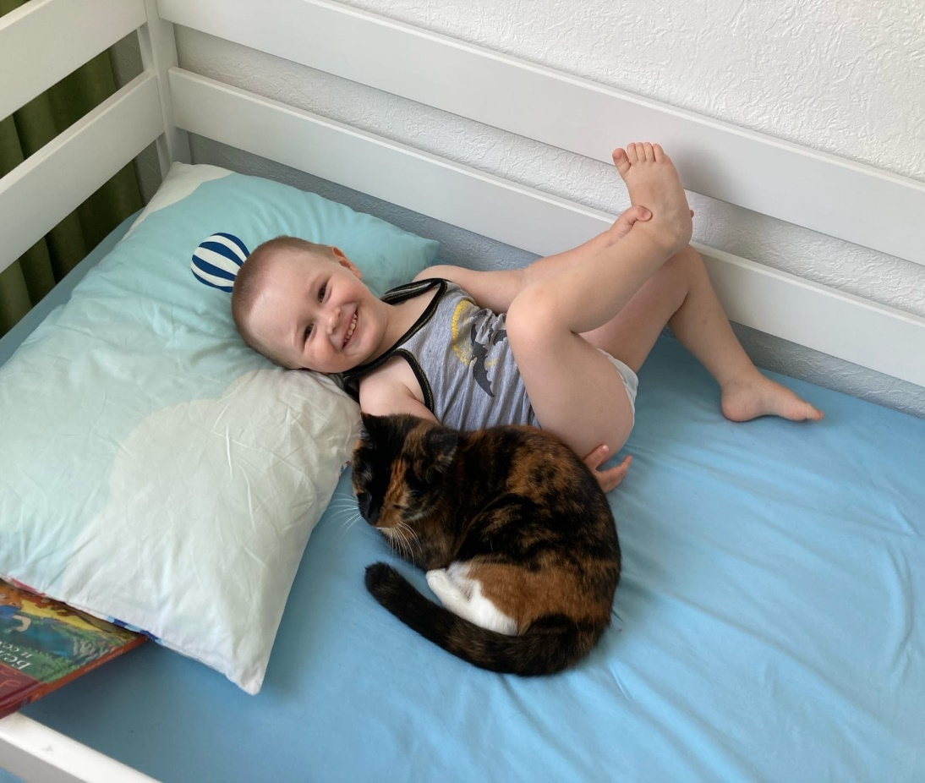
А Куба очень любит со мной спать….

Slide 6
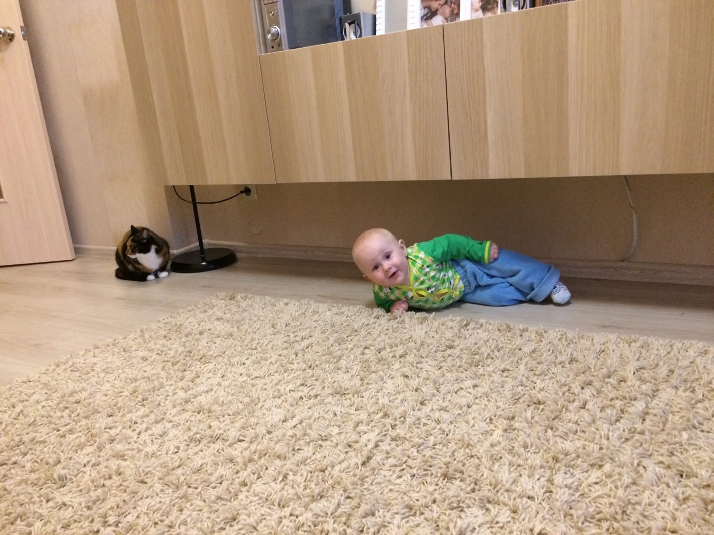
Ну и вообще мы весело проводим время))

Slide 7
Спасибо за внимание!!!

